Slide 1
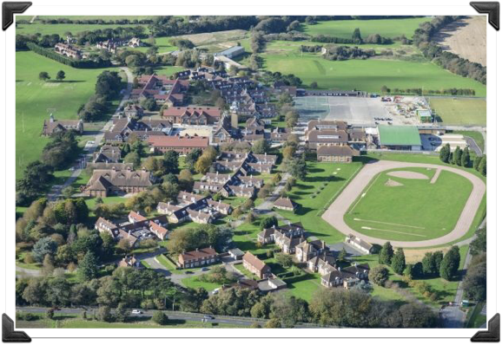
Лето 2019
Летний лагерь на территории престижной королевской военной школы, в самом сердце графства Кент, который назван садом
Англии за свой тёплый и солнечный климат

Slide 2
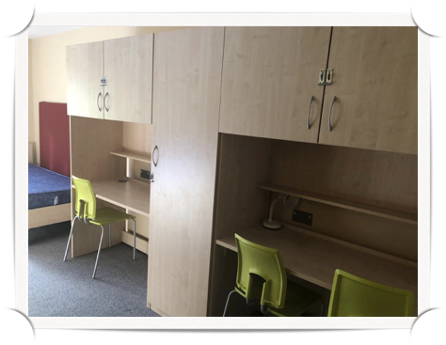
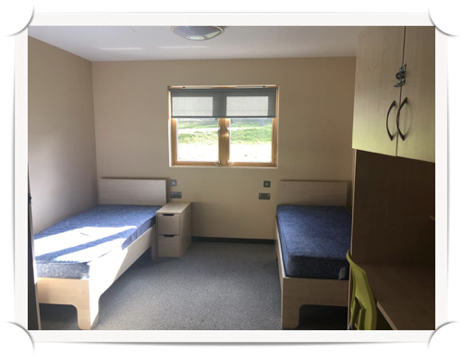
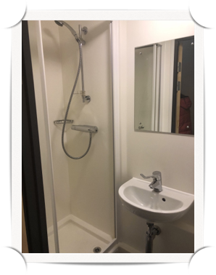
Размещение в 1, 2х местных номерах со всеми удобствами.

Slide 3
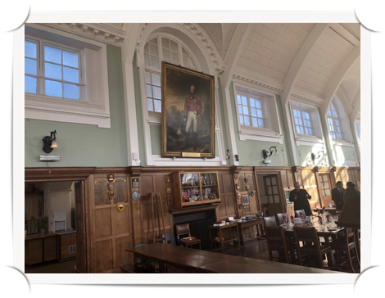
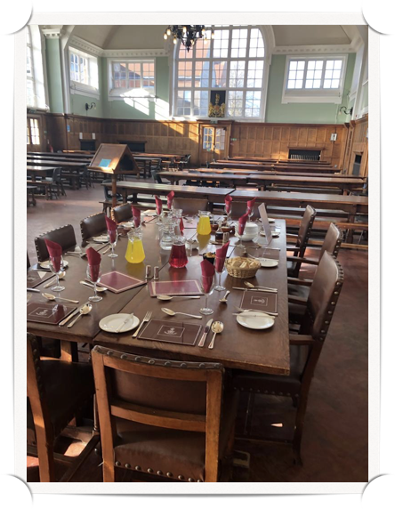
Питание:
На завтрак, обед и ужин у детей всегда свежая, горячая еда и свежие фрукты и овощи. На выездные экскурсии детям выдаётся карта, на оплату ланча. Таким образом, наши дети возможность купить то, что они хотят на обед.

Slide 4
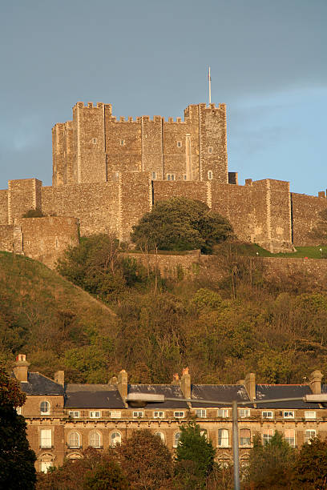
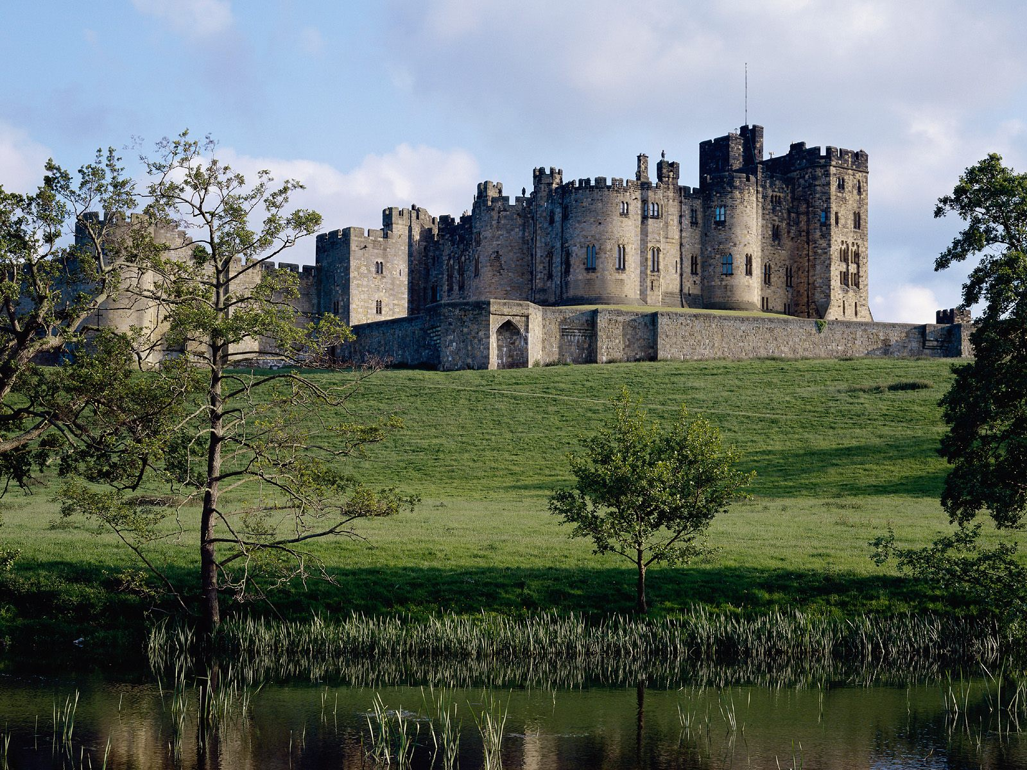
В течение 2х недель нашего пребывания, у нас будут 5 экскурсий на пол дня, такие как:
Замок Дувр (англ. Dover Castle) — один из самых больших по площади английских замков. Основан в начале 11 века н.э. Расположен в Дувре, графство Кент, на берегу пролива Па-де-Кале между Великобританией и Францией. С давних времен он считается «Ключом к Англии» из-за своего стратегически важного положения на острове.

Slide 5
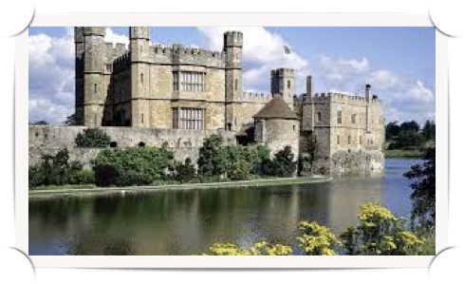
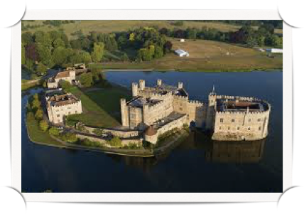
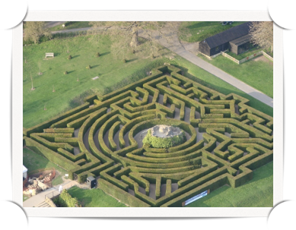
Замок Лидс
Старинный замок Лидс, знаменитый своим изумительным, зелёным лабиринтом.

Slide 6
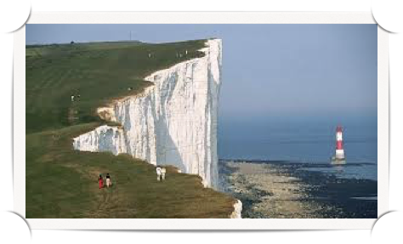
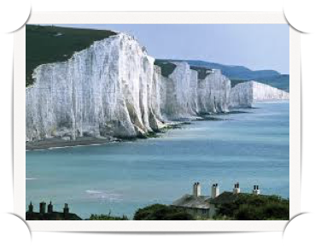
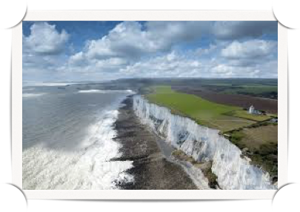
Удивительные белые скалы Дувра, благодаря которым остров Великобритания Норманны назвали Туманным Альбионом.

Slide 7
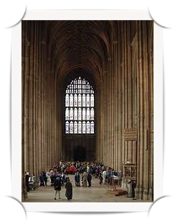
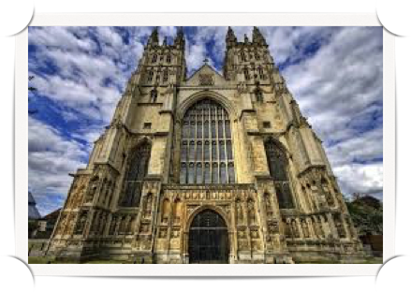
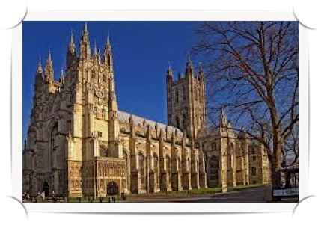
Кентерберийский собор
Кентербери́йский собо́р (англ. Canterbury Cathedral) — готический собор в Кентербери. Это главный англиканский храм Великобритании.

Slide 8
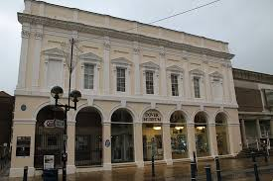
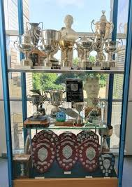
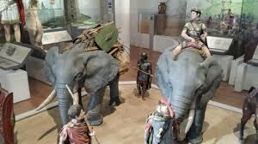
Музей Дувра где хранится история этого города.

Slide 9
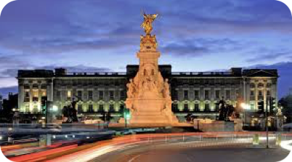
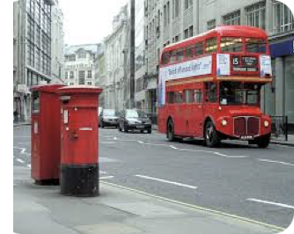
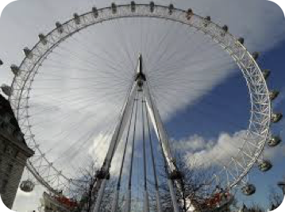
Обязательное посещение Лондона и его самых популярных достопримечательностей на полный день.

Slide 10
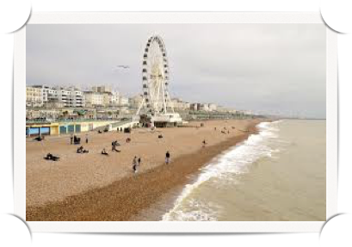
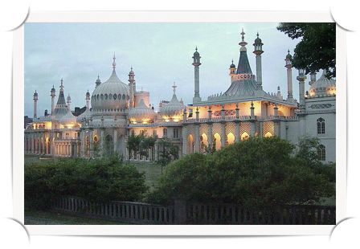
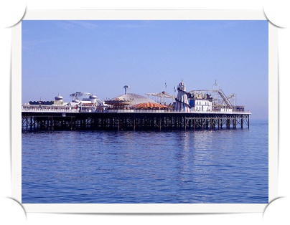
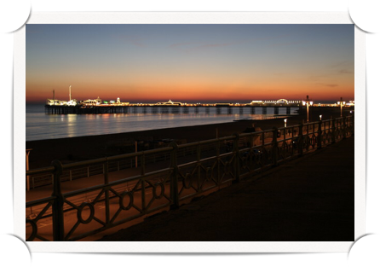
Брайтон, который считается летней резиденцией королевской семьи.

Slide 11
Обучение
У детей интенсивное обучение. 20 часов английского в неделю, по специально разработанной программе для детей, изучающих английский как иностранный. Уникальное пособие на каждый уровень владения английским.

Slide 12
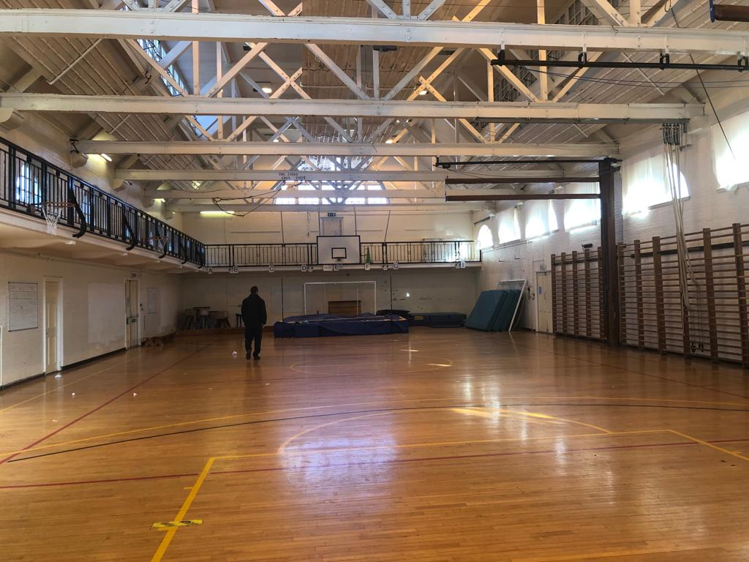
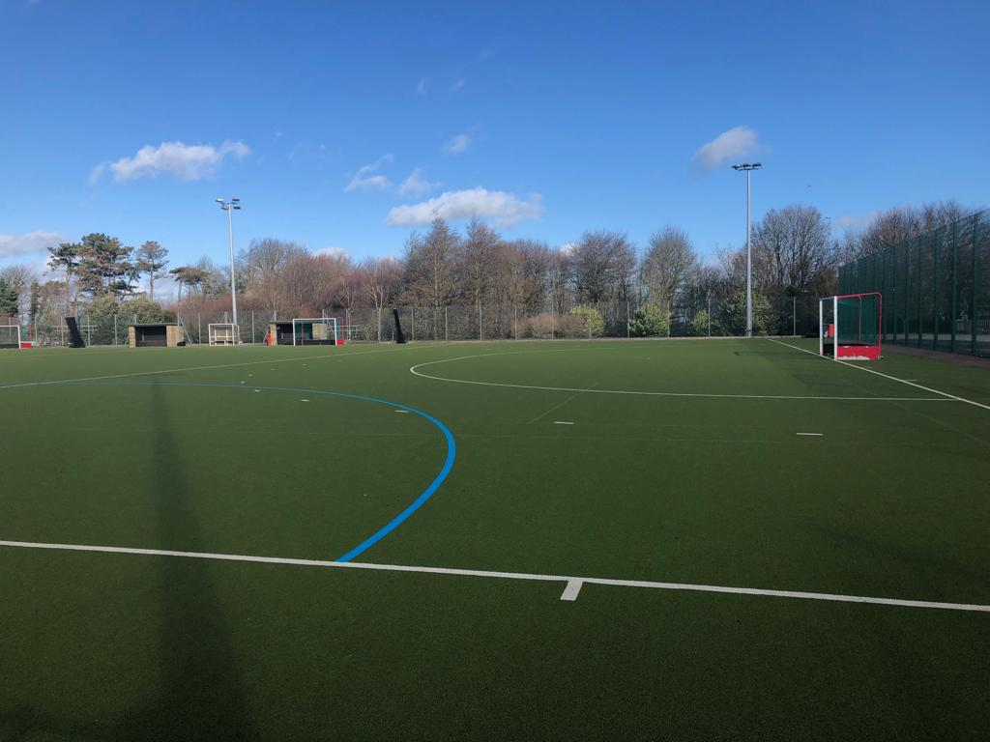
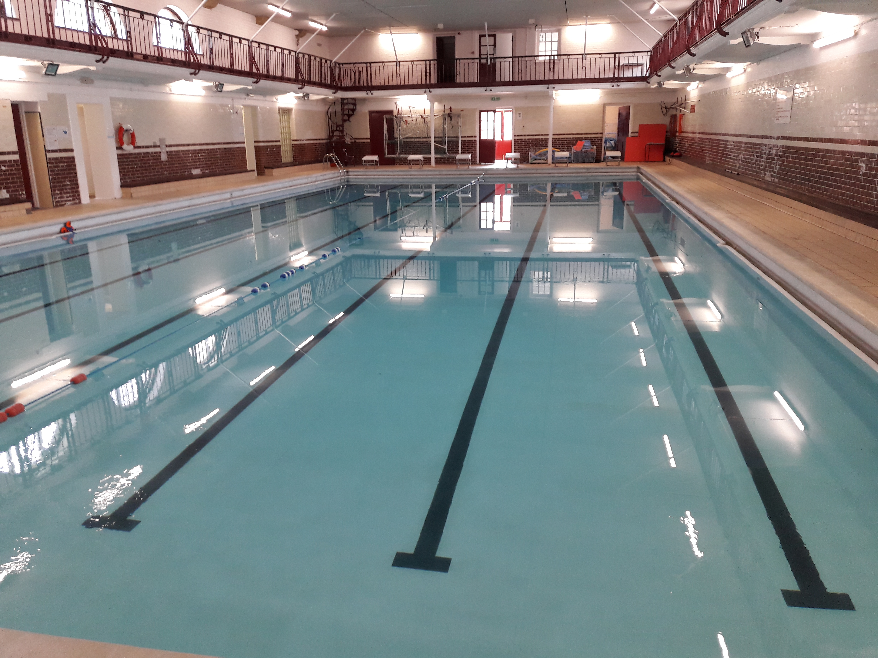
На территории школы есть футбольные поля, теннисные корты, закрытые и открытые спортивные площадки, а так же плавательный бассейн.

Slide 13
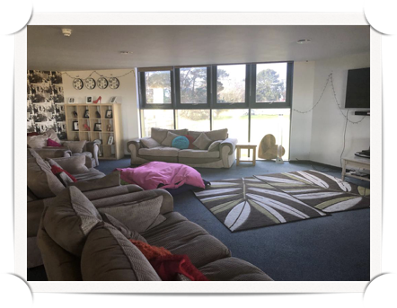
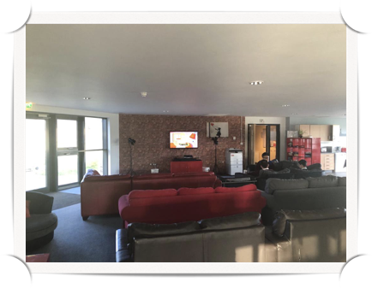
Места для отдыха и общения
Стильные и уютные уголки для общения со сверстниками из разных стран и отдыха после насыщенного дня.

Slide 14
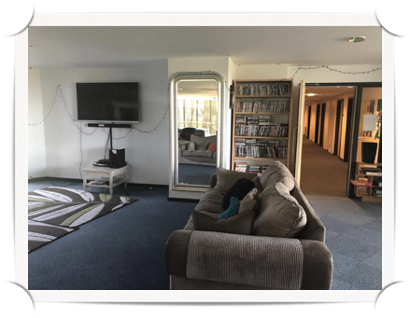
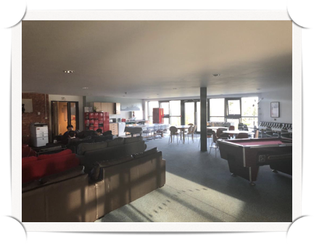
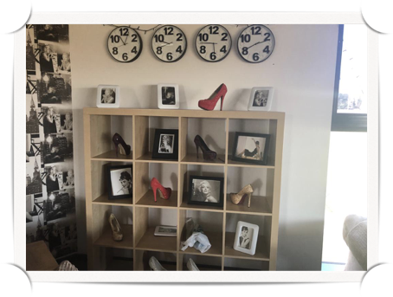
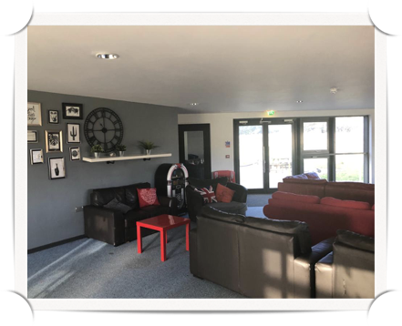

Slide 15
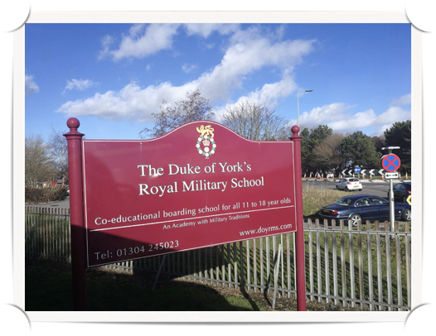
Группа детей от 8 до 15 лет
Даты 20.07 - 02.08
Стоимость 1545£
Отдельно оплачивается консульский сбор, трансфер,
авиабилеты и услуги по оформлению визы.

